Slide 1
Лабораторна робота №1 Тема: «Калькулятор Паскаля»
Виконали: Матненко с.в. , Боровець В.Г.

Slide 2
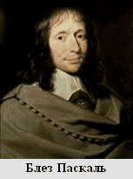
Основна інформація стосовно пристрою
1
Автор пристрою: Блез Паскаль (1623 – 1662)
Рік створення пристрою: за різними джерелами – в 1642 р. або 1644 р., представлено публіці
в 1645 році.
Мета створення: створений із метою допомогти батькові – податковому інспекторові, який ба-
жав частково зменшити робоче навантаження.
Споживач пристрою: З 1649 р., із дозволу короля франції Людовіка XIV, Паскаль мав можли-
вість продавати свої пристрої клеркам – державним службовцям, працюючим у фінансовій сфері.
Мета використання: проведення найпростіших арифметичних розрахунків: додавання,
віднімання, множення та ділення шляхом багаторазового додавання та віднімання.

Slide 3
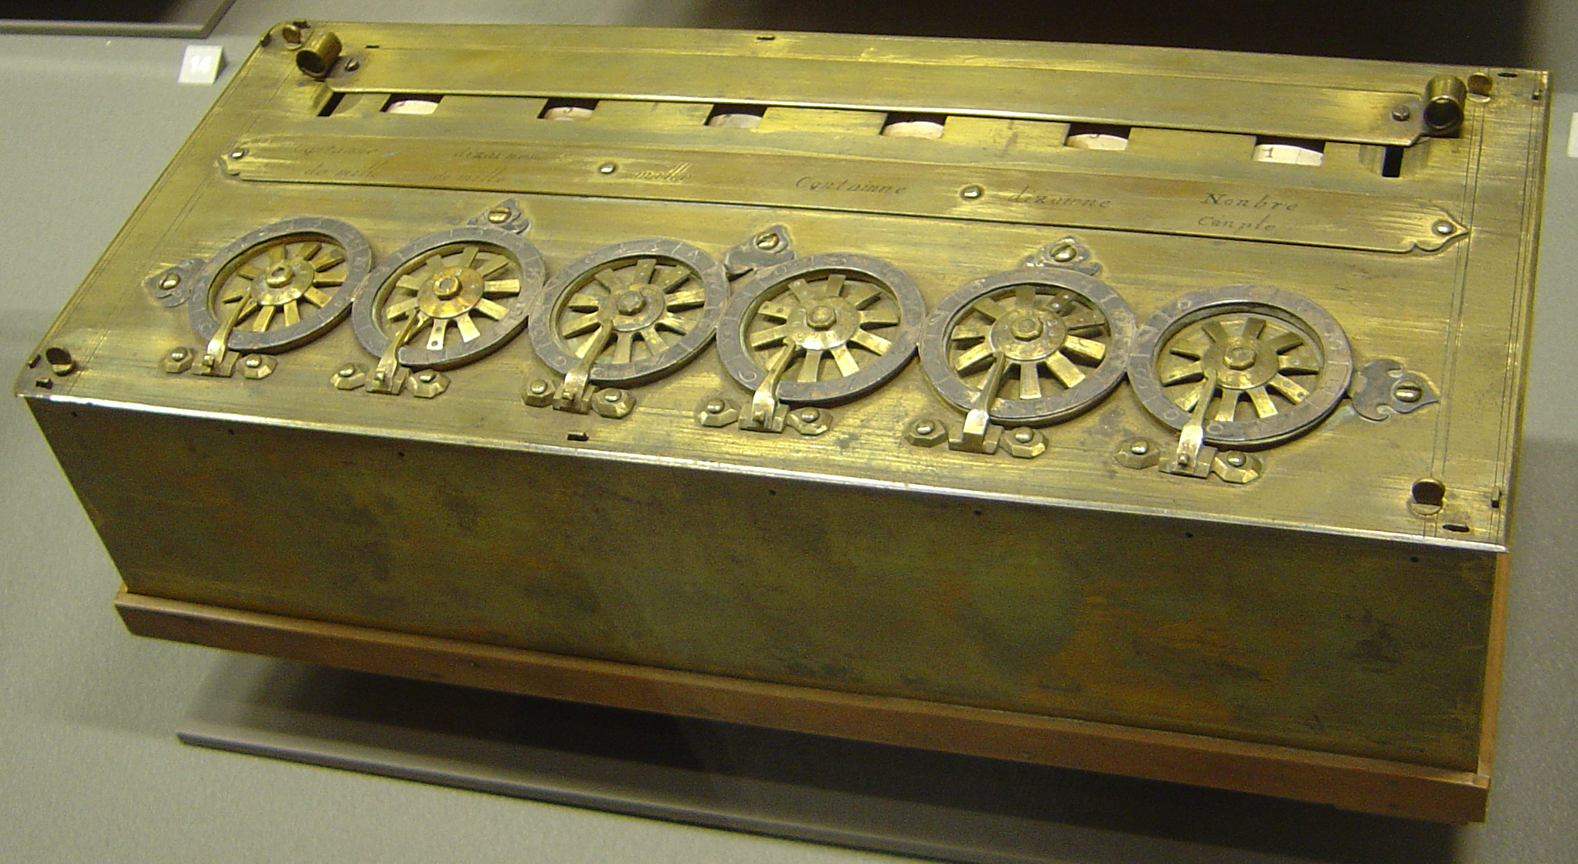
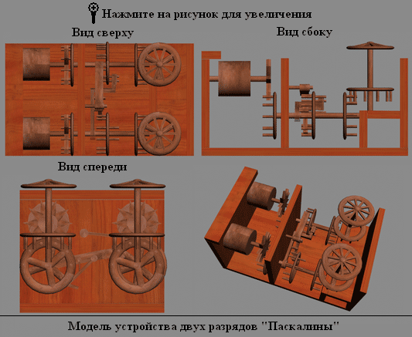
Схеми роботи пристрою
2
Обертання коліс для введення нових значень і виконання операцій
Модель конструкції «Паскалин»
Скидання результатів

Slide 4
Принцип роботы Калькулятора Паскаля
3
1. Вхідні дані були отримані введенням, шляхом обертання «коліщаток» за допомогою ведучого штифта, який вставлявся між зубчиками – їх кількість впливала на розрядність. Для зручності введення даних використовували нерухомий опір, закріплений нижче набірного коліщатка, трохи лівіше від цифри 0.
2. Всі введені дані зберігалися на зубцях шестерень, після чого виконується необхідна операція, і після її виконання дані можна скинути.
3. Коли введення даних завершено, коліщатка обертаються далі, щоб виставити значення наступного доданка.
4. І вже після всіх вище перерахованих дій в віконцях пристрою можна побачити отриманий результат. Для подальшої роботи отриманий результат необхідно скинути.

Slide 5
«Паскалин» як складник операційної системи
4
З теоретичної точки зору, калькулятор Паскаля міг би стати певною складовою деякої операційної системи, яку можна пов’язати із інформаційною, що задовольняє обчислювальні потреби математичних центрів в сфері операцій додавання та віднімання.
Відповідно до ідеї обчислювальної фабрики, запропонованої Гаспаром де Проні, пристрій може стати інстументом виключно третього, обчислювального рівня, і в цьому йому може допомогти майже безперебійна точність обчислень. Адже, звісно, виводити формули він не може, проводити надто складні обчислення функцій – теж.
Колись даний калькулятор вважався сенсаційним, адже був одним із найперших, але не знайшов значної підтримки. Чому? Відповідь – очевидна. Як показав час, нині він не задовольняє критеріям, властивим ОС за Адамом Смітом. Він може підвищити майстерність працівників? Можливо, певною мірою – так. Проте принцип роботи – неповний, адже нема можливості повноцінно виконувати множення та ділення. До того ж, влаштування даного типу калькулятора є доволі складним і аж ніяк не сприяє заощадженню часу під час роботи із ним: навпаки, такий устрій міг навіть викликати перенавантаження в «непідготовленої» людини. З цього ж випливає й те, що він так і не зміг виготовити надто велику кількість екземплярів, через що продавалися вони виключно серед «багатіїв». Як наслідок, втрачається й стимул до подальшої роботи. Це розумів і сам Паскаль, постійно вдосконалюючи модель пристрою.
Отже, можна зробити висновок: «Паскалин» – не такий вже й добрий, а нині, можливо, – взагалі надто гіркий вибір у складі навіть математичної ОС.

